Slide 1
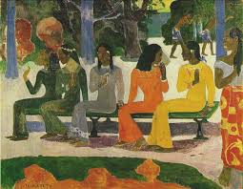
Κεφ. 10: Ετερότητα, Διαπολιτισμικές και Διακοινωνιακές Σχέσεις
Gauguin, Paul (1848-1903) - 1892 We Shall Not Go To Market Today
Ν. Μιμιλίδου, συντονίστρια κλ. ΠΕ78

Slide 2
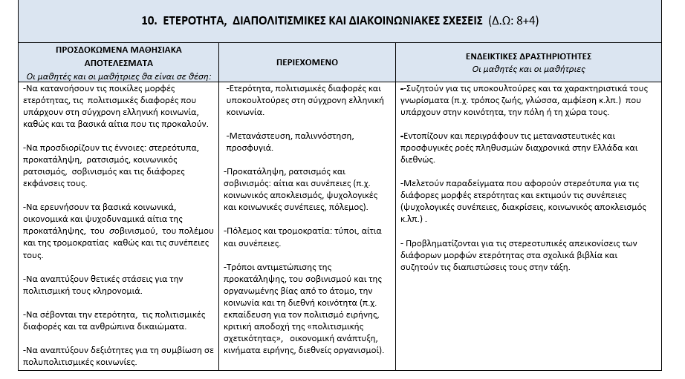

Slide 3
Γενικές αρχές
Ιστορικός και κοινωνικός προσδιορισμός των φαινομένων
Ανάλυση σε μικρο & μακρο- κοινωνιολογικό επίπεδο
Διαθεματικότητα-διεπιστημονικότητα
Το παράδειγμα-Αναγωγή της καθημερινότητας σε επιστημονική γνώση
Μεθοδολογικές αρχές κοινωνιολογικών θεωριών

Slide 4
Διδακτικές ενότητες
Ετερότητα, πολιτισμικές διαφορές και υποκουλτούρες στη σύγχροvη ελληvική κοιvωvία
Μετακινήσεις πληθυσμών: Μετανάστευση, παλιννόστηση, προσφυγιά
Διαφορετικές πολιτισμικές ομάδες και μειονότητες στις σύγχρονες κοινωνίες
Προκατάληψη και ρατσισμός / στερεότυπα/ αίτια και συνέπειες
Πόλεμος, τρομοκρατία: μορφές, αίτια και συνέπειες
Αντιμετώπιση της προκατάληψης και της οργανωμένης βίας

Slide 5
Θεωρητική προσέγγιση (ΒτΚ)
Προκειμένου να αναλυθούν τα φαινόμενα της μετανάστευσης και της παλιννόστησης θα πρέπει να εξετασθούν οι έννοιες του πολιτισμού, της διάδοσης πολιτισμικών στοιχείων μεταξύ διαφορετικών κοινωνιών, της οικουμενικότητας του πολιτισμού, της πολυπολιτισμικότητας.
Επίσης, να δοθεί έμφαση στις αιτίες & τις συνέπειες των μετακινήσεων τόσο στο άτομο όσο και στις κοινωνίες συνολικά
Παράγοντες κοινωνικοί, οικονομικοί, ψυχοδυναμικοί που οδηγούν σε στερεότυπα, προκαταλήψεις, ρατσισμό, κοινωνικό ρατσισμό, σοβινισμό, εθνικισμό
Πόλεμος και τρομοκρατία ως διεθνή προβλήματα που εμφανίζονται στο πλαίσιο των διακοινωνιακών σχέσεων με σημαντικές επιπτώσεις στο παρόν και το μέλλον της ανθρωπότητας
Ζητούμενα ο σεβασμός της ετερότητας & η καλλιέργεια του πολιτισμού της ειρήνης για την αντιμετώπιση των προκαταλήψεων και της οργανωμένης βίας μέσα από την ατομική και συλλογική ευθύνη

Slide 6
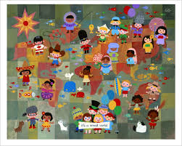
Εισαγωγή (έννοια του πολιτισμού)
Ο πολιτισμός ορίζεται ως ένα σύνολο από τεχνολογικά επιτεύγματα, πρακτικές, στάσεις, αξίες, συμπεριφορές και κώδικες (γλωσσικούς και εξωγλωσσικούς). Δεν υπάρχει επομένως κοινωνία χωρίς πολιτισμό.
Εξάλλου ο πολιτισμός δε βρίσκεται μόνο μέσα στις πινακοθήκες και στα μουσεία, βρίσκεται και στο παζάρι, στο ορεινό φυλάκιο, ακόμη και στη στάνη. Ο πολιτισμός είναι στην ουσία έννοιες, οι οποίες αλλάζουν από κοινωνία σε κοινωνία, και με βάση αυτές οι άνθρωποι αντιλαμβάνονται, για παράδειγμα, μια προσβολή και πώς να απαντήσουν σε αυτήν, κατανοούν τα νεύματα, τις χειρονομίες και αναγνωρίζουν ό,τι είναι πολιτισμικά οικείο (λ.χ. η παλάμη με ανοικτά τα πέντε δάκτυλα έχει συγκεκριμένη σημασία για τους Έλληνες αλλά όχι για τους υπόλοιπους λαούς).

Slide 7
1^{η} ενότητα:Ετερότητα, πολιτισμικές διαφορές και υποκουλτούρες στη σύγχροvη ελληvική κοιvωvία
Στόχος να γίνουν κατανοητές οι έννοιες της ετερότητας, οι ποικίλες μορφές ετερότητας (πολιτισμικές διαφορές, υποκουλτούρες), αλλά και η επικοινωνία και η διάδοση των τεχνολογικών επιτευγμάτων ως ενσωμάτωση πολιτισμικών στοιχείων (οικουμενικότητα πολιτισμού)-Δυναμικότητα της αφομοίωσης των πολιτιστικών στοιχείων κάθε κοινωνίας σύμφωνα με τα ιδιαίτερα χαρακτηριστικά της και τις ανάγκες της
Οι κοινωνικές ομάδες και οι κοινωνικές κατηγορίες που συγκροτούν μια κοινωνία προσλαμβάνουν με διαφορετικό τρόπο τον κυρίαρχο πολιτισμό, στοιχείο που αναιρεί την ύπαρξη πολιτισμικής ομοιογένειας.
Η πολιτισμική διαφοροποίηση είναι ορατή σε κάθε κοινωνία.
Η έννοια «υποπολιτισμός» ή «υποκουλτούρα» δηλώνει το μερικό πολιτισμικό σύστημα (αξίες, κανόνες, σύμβολα, πρότυπα συμπεριφοράς) μιας πληθυσμιακής ομάδας ή μιας κοινωνικής κατηγορίας και δεν έχει αξιακό περιεχόμενο
λέξεις-κλειδιά: πολιτισμός, οικουμενικότητα πολιτισμού, πολιτισμική διαφοροποίηση,υποπολιτισμός ή υποκουλτούρα.

Slide 8
2^{η} ενότητα: Μετακινήσεις πληθυσμών: Μετανάστευση, παλιννόστηση, προσφυγιά
Στόχος της ενότητας είναι να προβληματιστούν οι μαθητές για τις μετακινήσεις των πληθυσμών που πραγματοποιήθηκαν και πραγματοποιούνται στη σύγχρονη ελληνική κοινωνία και για τις αιτίες που τις προκάλεσαν ή τις προκαλούν (διαχρονικότητα φαινομένου)-Διάκριση μετανάστη/πρόσφυγα
Προσδιορίζονται οι έννοιες της πολυπολιτισμικότητας, της μετανάστευσης και της παλιννόστησης. Παρατίθενται στοιχεία που αφορούν τις μετακινήσεις του πληθυσμού από και προς την Ελλάδα, όπως και στοιχεία για την παλιννόστηση των Ελλήνων, αλλά και για τους οικονομικούς μετανάστες και τους πρόσφυγες που βρίσκονται στην Ελλάδα.
Γίνεται επίσης αναφορά στις μεταναστευτικές πολιτικές που εφαρμόστηκαν από διάφορες χώρες όπως αυτές των «φιλοξενούμενων εργατών», της αφομοίωσης και της ένταξης.
λέξεις-κλειδιά: πολυπολιτισμικότητα, μετανάστευση, οικονομικοί μετανάστες, πρόσφυγες, μειονότητα.

Slide 9

3^{η} ενότητα: Διαφορετικές πολιτισμικές ομάδες και μειονότητες στις σύγχρονες κοινωνίες
Προσδιορίζονται οι πολιτισμικές ομάδες που υπάρχουν στη σύγχρονη ελληνική κοινωνία,
ορίζεται κοινωνιολογικά η έννοια της μειονότητας και
επισημαίνεται η ανάγκη αναγνώρισης των δικαιωμάτων των διαφορετικών πολιτισμικών και μειονοτικών ομάδων από ένα σύγχρονο δημοκρατικό κράτος
λέξεις-κλειδιά: μειονότητα, πολιτισμικές ομάδες, «διαφορετικότητα», ο «άλλος», το δικαίωμα

Slide 10
^{4η} ενότητα: προκατάληψη και ρατσισμός
Στόχος είναι να εξοικειωθούν οι μαθητές με τις έννοιες των στερεοτύπων, της προκατάληψης, του ρατσισμού, του σοβινισμού και του εθνικισμού
Μπορούν οι άνθρωποι σε μια πολυπολιτισμική κοινωνία να αναπτύξουν σχέσεις ισότιμης συνεργασίας? Για να απαντηθεί το ερώτημα είναι χρήσιμο να προσδιοριστούν οι έννοιες των στερεοτύπων και της προκατάληψης
Τι είναι προκατάληψη(στάση*) και πώς σχετίζεται με τα στερεότυπα(ιδέες)?.Ο ρόλος της κοινωνικοποίησης στην παραγωγή/αφομοίωση/αναπαραγωγή στερεοτύπων
Πώς ορίζεται ο ρατσισμός και πώς διευρύνεται εννοιολογικά με την έννοια του κοινωνικού ρατσισμού?
Δεν υπάρχει καμιά επιστημονική απόδειξη που να συνδέει τις «φυλές» με την ανωτερότητα ή την κατωτερότητα.
ορισμοί σοβινισμού και εθνικισμού σε σχέση με τον πατριωτισμό
λέξεις-κλειδιά: στερεότυπα, προκατάληψη, ρατσισμός, κοινωνικός ρατσισμός, σοβινισμός, εθνικισμός.
*στάση: προδιάθεση για συμπεριφορά

Slide 11
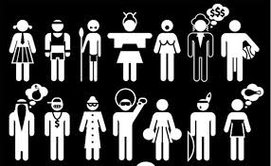
^{4β} Τα αίτια και οι συνέπειες της προκατάληψης και του ρατσισμού
αίτια και τις επιπτώσεις των ψυχοκοινωνικών φαινομένων της προ- κατάληψης και του ρατσισμού.
κοινωνικά, οικονομικο-πολιτικά και ψυχοδυναμικά αίτια
συνέπειες της προκατάληψης και του ρατσισμού όπως η διάκριση και η περιθωριοποίηση που οδηγούν σε συγκρούσεις και εκδηλώσεις βίας.
Λέξεις-κλειδιά:
κοινωνικά αίτια προκατάληψης,
οικονομικο-πολιτικά αίτια,
ψυχοδυναμικά αίτια,
δυσμενής διάκριση,
περιθωριοποίηση,
βίαιες συγκρούσεις.

Slide 12
^{5η} ενότητα: Πόλεμος, τρομοκρατία: μορφές, αίτια και συνέπειες
Στόχος της ενότητας είναι να ερευνήσουν οι μαθητές τα αίτια και τις συνέπειες του πολέμου και της τρομοκρατίας
Διάκριση των πολέμων σε βίαιες συγκρούσεις μεταξύ κρατών (κατακτητικοί πόλεμοι, εθνικοαπελευθερωτικοί πόλεμοι, θρησκευτικοί πόλεμοι) και σε βίαιες συγκρούσεις εντός των συνόρων των κρατών (επανάσταση, εμφύλιοι πόλεμοι) καθώς και στις θεωρητικές προσεγγίσεις για τα αίτια των πολέμων.
Οι σημαντικότερες συνέπειες εντοπίζονται στο επίπεδο της απώλειας της ζωής των ανθρώπων, στην εμφάνιση αστέγων και προσφύγων, στις τραυματικές εμπειρίες αμάχων και στρατιωτών και στην καταστροφή των πλουτοπαραγωγικών πηγών των χωρών (παραδείγματα από τη διεθνή επικαιρότητα)
Η έννοια της τρομοκρατίας (παράνομης έκφρασης βίας σε ατομικό και σε συλλογικό επίπεδο), συνδέεται πολλές φορές με εθνικιστικούς, φυλετικούς και θρησκευτικούς παράγοντες, υπάρχει όμως και η άποψη ότι η εμφάνιση της τρομοκρατίας έχει τις ρίζες της σε πολιτικούς παράγοντες. Οι συνέπειες της τρομοκρατίας είναι οδυνηρές για τους ανθρώπους και δεν οδηγούν στην υπεράσπιση των ατομικών ελευθεριών αλλά στον περιορισμό τους.
λέξεις-κλειδιά: πόλεμος, τρομοκρατία.

Slide 13
^{6η} ενότητα:Αντιμετώπιση της προκατάληψης και της οργανωμένης βίας
Στόχος είναι να προβληματιστούν οι μαθητές για τους τρόπους αντιμετώπισης της προκατάληψης και της οργανωμένης βίας και να συνειδητοποιήσουν τον ενεργητικό ρόλο που μπορεί να έχει στην αντιμετώπιση των φαινομένων το άτομο, παράλληλα με το ρόλο των κοινωνικών φορέων.
Επίπεδα στα οποία μπορεί να πραγματοποιηθεί η αντιμετώπιση των προκαταλήψεων και της οργανωμένης βίας:
  σε επίπεδο ατομικό (αναγνώριση της ετερότητας),
  σε επίπεδο κοινωνικό (με παρεμβάσεις από την οικογένεια, τα Μ.Μ.Ε., το σχολείο, την κοινωνία των πολιτών, το κράτος),
  σε διεθνές επίπεδο (διεθνείς οργανισμοί, κινήματα ειρήνης)
Λέξεις-κλειδιά: αντιμετώπιση προκαταλήψεων και οργανωμένης βίας, επίπεδα παρέμβασης (ατομικό, κοινωνικό, διεθνές)

Slide 14

Αλ. Ακριθάκης, «η βαλίτσα»

Slide 15
ΕΝΔΕΙΚΤΙΚΟ ΚΡΙΤΗΡΙΟ ΑΞΙΟΛΟΓΗΣΗΣ κεφ. 9 «Αποκλίνουσα συμπεριφορά: παραβατικότητα και εγκληματικότητα»
ΠΡΩΤΗ ΟΜΑΔΑ (2 Θέματα/50 μονάδες)
Α1. Ερωτήσεις αντικειμενικού τύπου (5X3=15)
1. Ο πολιτισμός είναι χαρακτηριστικό των αναπτυγμένων κοινωνιών (Σ/Λ)
2. Τα άτομα που εγκαταλείπουν τη χώρα τους για αναζήτηση καλύτερων συνθηκών ζωής ονομάζονται «πολιτικοί πρόσφυγες» (Σ/Λ)
3. Τα στερεότυπα βασίζονται σε γενικεύσεις και υπεραπλουστεύσεις (Σ/Λ)
4. Για τη σύγχρονη Κοινωνιολογία ο πόλεμος συνδέεται με ορισμένα έμφυτα χαρακτηριστικά του ανθρώπου όπως είναι τα ένστικτα και οι ορμές(Σ/Λ)
5. Ο όρος «τρομοκρατία» εμφανίζεται για πρώτη φορά στη διάρκεια του Β’ Παγκόσμιου πολέμου(Σ/Λ)

Slide 16
Α2. Ερωτήσεις αντικειμενικού τύπου (2X5=10)
1. Μόνο μια από τις παρακάτω φράσεις είναι σωστή. Επιλέξτε την (5)
Η Ελλάδα είναι χώρα υποδοχής αλλά και εξαγωγής μεταναστών
Οι προκαταλήψεις βασίζονται σε ορθολογικές κρίσεις των ατόμων
Το πολιτικό άσυλο παρέχεται σε οικονομικούς μετανάστες μετά από αίτησή τους
Υπο-κουλτούρες χαρακτηρίζουν οι κοινωνιολόγοι τις κατώτερες αξιακά κουλτούρες
2. Η έννοια του κοινωνικού ρατσισμού μπορεί να συμπεριλάβει χαρακτηριστικά όπως: (Επιλέξτε ένα από τα παρακάτω)
φύλο
ηλικία
σεξουαλικός προσανατολισμός
σωματική αναπηρία
θρησκευτική ταυτότητα
όλα τα παραπάνω
κανένα από τα παραπάνω

Slide 17
Β. ερωτήσεις σύντομης απάντησης (1Χ10 & 1Χ15 =σύνολο 25 μονάδες)
Β. 1. (10 μονάδες)
Ποιες οι συνέπειες των προκαταλήψεων και του ρατσισμού? (10)
ή
Τι υποδηλώνει ο όρος «μειονότητα»? (10)
ή
Τι είδους δικαιώματα θεσπίζονται από τα κράτη-έθνη για τις διαφορετικές μειονοτικές ομάδες προκειμένου να υπηρετηθεί η πολιτισμική ομοιογένεια? (10)
Β. 2. (15 μονάδες)
Δώστε τους ορισμούς της πολυπολιτισμικότητας, του οικονομικού μετανάστη, του πολιτικού πρόσφυγα και του παλιννοστούντα (15)
ή
Περιγράψτε τις βασικές μεταναστευτικές πολιτικές που εφαρμόστηκαν μεταπολεμικά στην ΕΕ (15)

Slide 18
ΔΕΥΤΕΡΗ ΟΜΑΔΑ (2 θέματα/50 μονάδες)
Γ. ερωτήσεις ευρείας ανάπτυξης (25)
1. Τι είναι ρατσισμός? Τι είναι κοινωνικός ρατσισμός? (15)
2. Πώς συνδέεται ο ρατσισμός με τις κοινωνικές στάσεις? (10)
Δ. Ερωτήσεις ευρείας ανάπτυξης (25)
Πώς μπορούν να συμβάλλουν οι πρωτογενείς και δευτερογενείς φορείς κοινωνικοποίησης στην αντιμετώπιση της προκατάληψης και της οργανωμένης βίας σε κοινωνικό επίπεδο? (25μ)
Ή
ο Cl. Levi-Strauss υποστήριξε ότι η ανθρωπολογία «διέπραξε έγκλημα» με τη σύγχυση που προκάλεσε σχετικά με τη βιολογική έννοια της φυλής και τις κοινωνικές-ψυχολογικές παραμέτρους των ανθρώπινων πολιτισμών. Εξηγείστε τη θέση του (15μ). Τι εννοούν οι σύγχρονοι κοινωνικοί επιστήμονες όταν υποστηρίζουν ότι η έννοια της φυλής είναι μια «αυθαίρετη κατασκευή» (10μ)

Slide 19


